Slide 1
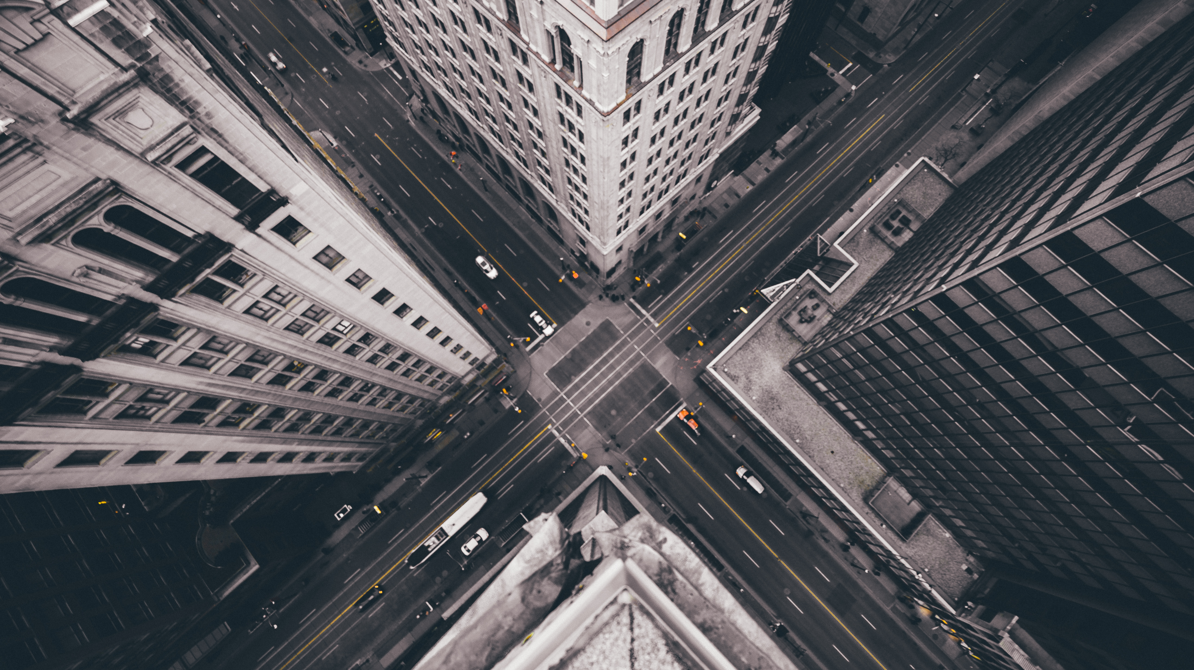
Image classification
Witse – Thomas - Klaas

Slide 2
Proces
Data scrapen
Model trainen
Predicten

Slide 3
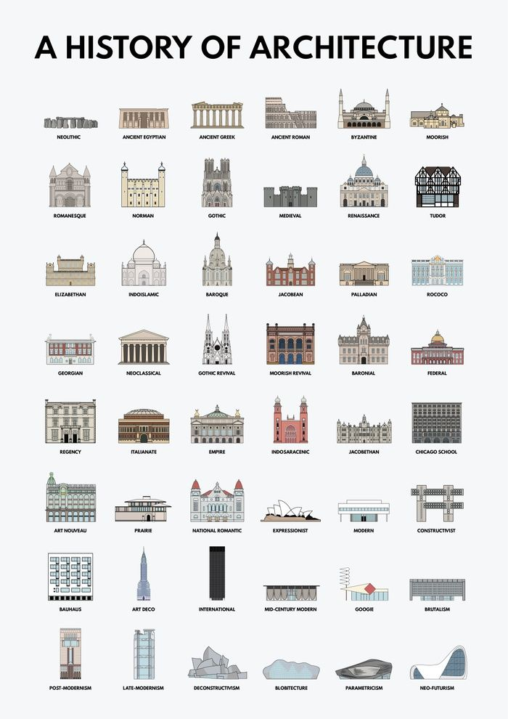
Onderwerp
Begonnen met 5 stijlen
Nadien uitbreiding naar 14 stijlen

Slide 4
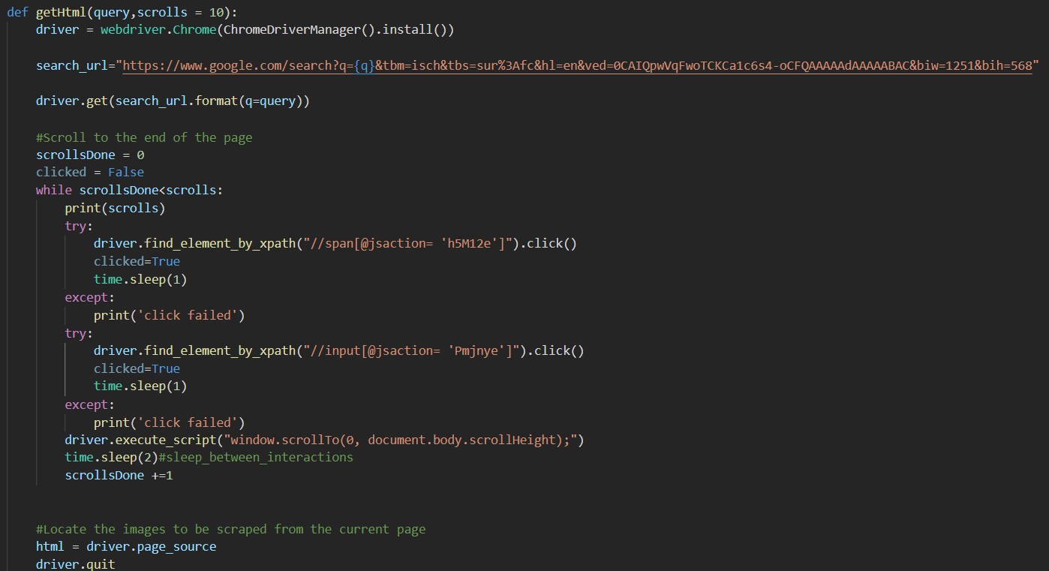
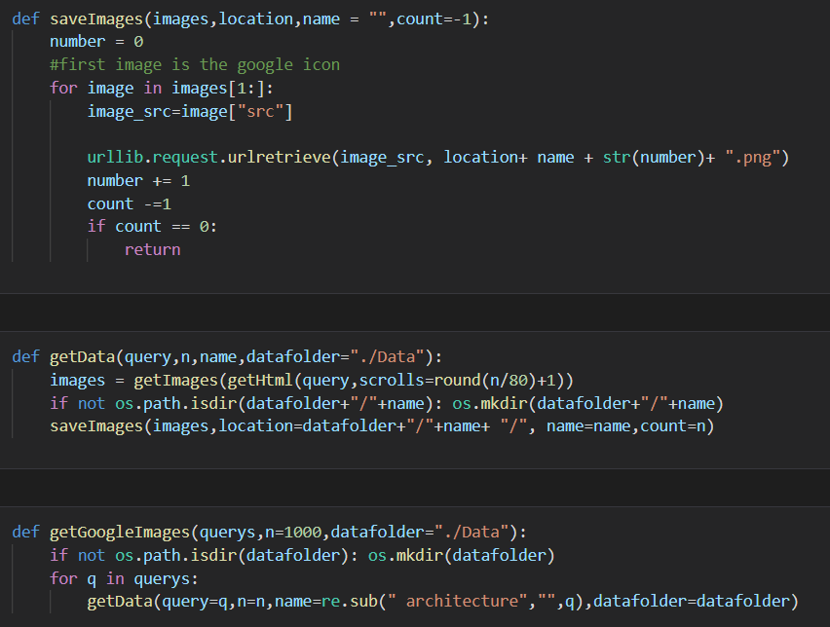
Data scraper
Combinatie van Selenium & Beautifulsoup
Ongeveer 650 foto’s per categorie

Slide 5
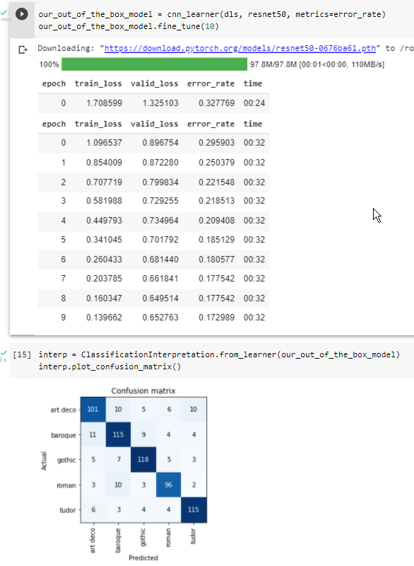
Model trainen
5 categoriën

Slide 6
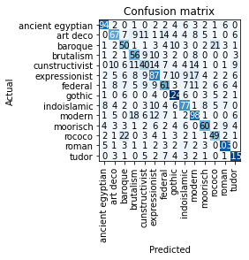
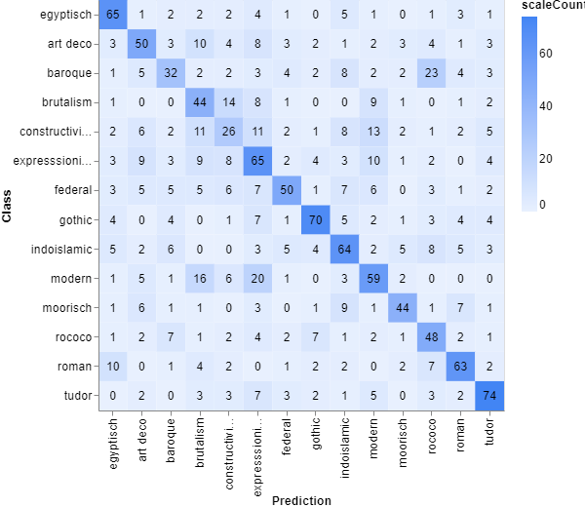
Wij
Google

Slide 7
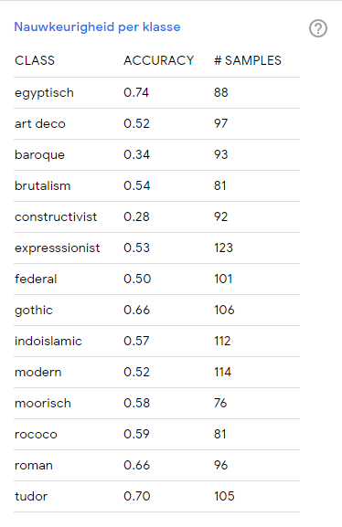
Google’s teachable machine

Slide 8
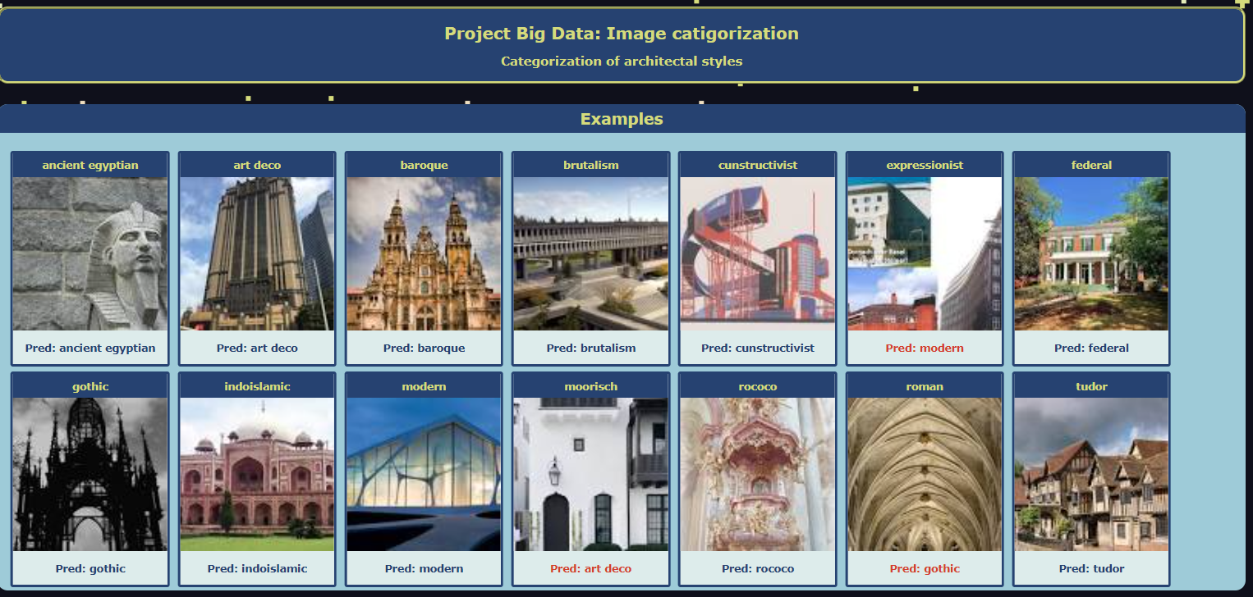
Deployment
Aan de hand van Flask

Slide 9
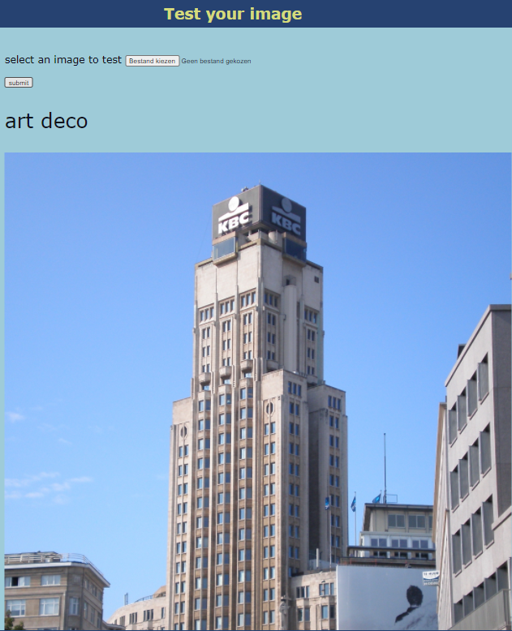
Juiste voorspelling

Slide 10
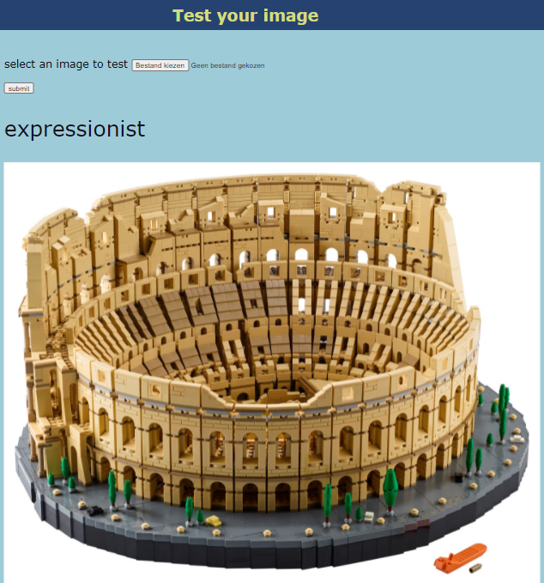
Foute voorspelling
Bij 5 categoriën was dit wel juist

